Slide 1
מערכת שיעורים למגזר החרדי
שיעור עברית לכיתה ד'
נושא השיעור: המשל "השועל והעורב"
עם המורה: חגי מושקוביץ
כתיבה: אסתר מלכה
Notes:
שלום ילדות, מה שלומכן היום?
מדברת המורה אסתר , מורה לעברית מירושלים.

Slide 2
מה נלמד היום?
נקרא את המשל "השועל והעורב".
נלמד על האנשה במשל.
נאפיין את דמותם של השועל והעורב.
נזהה את מוסר ההשכל ואת המסר של המשל.
Notes:
משך השקף: 1 דקה
הקראת השקופית.

Slide 3
מה להביא לשיעור?
Notes:
משך השקף: 1 דקה
הצטיידו במחברת ובמכשיר כתיבה
התיישבו בחדר שקט, הניחו כוס מים לידכן ותתמקדו בהקשבה מלאה .
קדימה, יש לכן 30 שניות להתארגן.

Slide 4
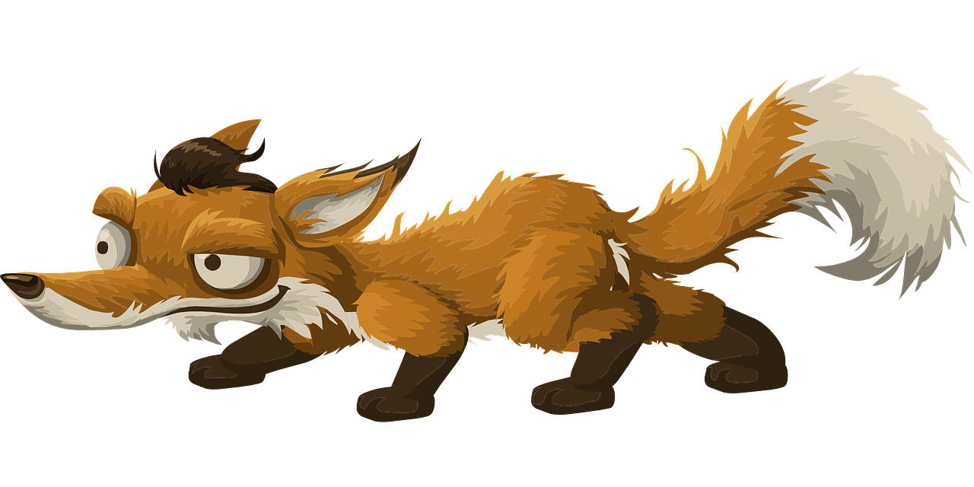
לפני שמתחילים...
משלי שועלים
Image by OpenClipart-Vectors from Pixabay
Notes:
משך השקף: 2 דקות
לפני שמתחילים... התבוננו בתמונות שלפניכן.
מה אתן רואות בתמונות?
מה המשותף לכל התמונות?
המורה ממתינה 15 שניות)
(שימו לב, דמות השועל מופיעה בכל התמונות .
ודאי נפגשתן עם השועל בסיפורים שקראתן או במשלים ששמעתן.
איזו תכונה מייחסים בדרך כלל לשועל? ערמומיות, נכון מאד. השועל הוא ערמומי.
בתמונות שלפנינו השועל נפגש כל פעם עם דמות אחרת, פעם עם החסידה, פעם עם העורב ופעם עם התיש.
ובכל תמונה אפשר לראות שהוא מתנהג כמו בנאדם, לבוש בבגדים וסועד ליד שלחן.
אמרנו שהשועל ערמומי, אנחנו מייחסים לו תכונות אנושית . אנחנו רואים שהוא מתלבש, מדבר, אוכל...אלו פעולות ומעשים שמאפיינים בני אדם, אנשים.
לזה קוראים האנשה.
האנשה – שימוש בתארים, בתכונות בפעולות ובמעשים של אנשים לצורך תיאור בעלי חיים צמחים או דוממים.
שימו לב שגם תמונות השועל מרמזות לנו על ההאנשה ...

Slide 5
מה אנחנו כבר יודעים ?
משל
סיפור דמיוני קצר, שיש בו מוסר השכל ולקח.
במשלים על בעל חיים מרבים להשתמש בהאנשה ולייחס לבעלי החיים תכונות אנושיות.
Notes:
משך השקף: 2 דקות
היום אנחנו נקרא משל על השועל והעורב.
רגע לפני שנקרא את המשל, ניזכר מהו משל?
הקראת השקופית.
מעניין מדוע מחברי המשלים על בעלי חיים מרבים להשתמש בהאנשה ולייחס להם פעולות ומעשים של אנשים.
משום שהמטרה של המשל היא ללמד את בני האדם מוסר השכל ולקח לשיפור מעשיהם והתנהגותם.
דרך המשל אפשר להעביר מוסר ולקח באופן שבני האדם יפנימו את המסר בדרך קלה, נעימה ולא ישירה.
לדוגמה, אם נרצה שאחת מבנות כיתתנו תנהג בכבוד ובדרך ארץ , ונספר לה משל על בעל חיים שגילה התנהגות מכבדת עם חבריו.
בת כיתתנו תפנים את הלקח ותלמד מוסר השכל בקלות ובצורה מכבדת , יותר מאשר אם נפנה אליה באופן ישיר ונטיף לה מוסר על התנהגותה.
לכן מחבר המשל מרבה להשתמש בהאנשה כדי לקרב את הלקח לליבם של בני האדם.

Slide 6
קוראים את המשל
Image by OpenClipart-Vectors from Pixabay
השועל והעורב
עורב שחור אחד מצא חריץ גבינה גדול, צהוב ומעורר תאבון. שמח העורב, עמד על צמרת העץ והתכונן לאכול את הגבינה באין מפריע.
באותו זמן עבר שועל רעב מתחת לעץ, הריח את הגבינה והתבונן בעורב בקנאה.
חשב השועל: איני יכול לטפס על העץ ולהגיע אל העורב ואל הגבינה שבפיו. עלי לנסות להביא את הגבינה אלי!
משלי שועלים
על פי רבי ברכיה הנקדן
Notes:
משך השקף: 2 דקות
המשל שנקרא היום הוא משל מסדרת משלי שועלים על פי רבי ברכיה הנקדן.
המשל מזמן אותנו למפגש של השועל עם העורב.
קריאה קולית של המשל
אלו מחשבות עלו בכן במהלך הקריאה? מה הרגשתן?
יש לכן 20 שניות...
אולי התאכזבתן מכך שהעורב האמין לשועל, אולי כעסתן על השועל הערמומי?
אני הרגשתי רגשות רחמים וחמלה על העורב שבתחילת הסיפור היה מרוצה מכך שמצא מאכל טעים, גבינה צהובה,
ובהמשך הרגיש נהדר כשקיבל את המחמאות החנפניות מהשועל.
ומה קרה אחר כך? ... מצבו ממש התהפך. הוא איבד את הגבינה והיה ללעג.

Slide 7
קוראים את המשל
אמר השועל לעורב: "שלום לך עורב חביב, כמה יפה אתה וכמה יפות נוצותיך. האמנם נכון מה שמספרים עליך, שקולך ערב ושירתך מופלאה?"
שמח העורב לשמע המחמאות, פתח את המקור ו...פצח בשיר.
באותו רגע נפל חריץ הגבינה למטה. תפס השועל את הגבינה והופ – נעלם בריצה קלה.
מאז נזהרים כל העורבים מדברי חנופה והשועלים הרעבים מחפשים גבינה...
Notes:
משך השקף: 2 דקות
המשל שנקרא היום הוא משל מסדרת משלי שועלים על פי רבי ברכיה הנקדן.
המשל מזמן אותנו למפגש של השועל עם העורב.
קריאה קולית של המשל
אלו מחשבות עלו בכן במהלך הקריאה? מה הרגשתן?
יש לכן 20 שניות...
אולי התאכזבתן מכך שהעורב האמין לשועל, אולי כעסתן על השועל הערמומי?
אני הרגשתי רגשות רחמים וחמלה על העורב שבתחילת הסיפור היה מרוצה מכך שמצא מאכל טעים, גבינה צהובה,
ובהמשך הרגיש נהדר כשקיבל את המחמאות החנפניות מהשועל.
ומה קרה אחר כך? ... מצבו ממש התהפך. הוא איבד את הגבינה והיה ללעג.

Slide 8
בוחנים את דמותו של השועל
השועל והעורב
עורב שחור אחד מצא חריץ גבינה גדול, צהוב ומעורר תאבון. שמח העורב, עמד על צמרת העץ והתכונן לאכול את הגבינה באין מפריע.
באותו זמן עבר שועל רעב מתחת לעץ, הריח את הגבינה והתבונן בעורב בקנאה.
חשב השועל: איני יכול לטפס על העץ ולהגיע אל העורב ואל הגבינה שבפיו. עלי לנסות להביא את הגבינה אלי!
מה ניתן ללמוד מתיאור השועל?
Notes:
משך השקף: 2 דקות
בואו נקרא שוב ונבחן את התנהגותו מעשיו ופעולותיו של השועל כדי להכיר את תכונותיו, לאפיין אותו ולהבין באילו דרכים הוא השתמש כדי לבצע את זממו, לחטוף את הגבינה מהעורב.
הקראת הסיפור מתחילתו עד סוף השורה המודגשת שבמסגרת.
ילדות, מה ניתן ללמוד מתיאור דמותו של השועל ? מה מרמז התיאור של השועל על אופיו?
נכון, התיאור של השועל מרמז על תכונות אופי שיש לו כמו: קנאה וחמדנות.
השועל היה רעב , הוא זיהה את ריח חריץ הגבינה שהיה בפיו של העורב והתבונן בו בקנאה.

Slide 9
בוחנים את מחשבותיו של השועל
השועל והעורב
עורב שחור אחד מצא חריץ גבינה גדול, צהוב ומעורר תאבון. שמח העורב, עמד על צמרת העץ והתכונן לאכול את הגבינה באין מפריע.
באותו זמן עבר שועל רעב מתחת לעץ, הריח את הגבינה והתבונן בעורב בקנאה.
חשב השועל: איני יכול לטפס על העץ ולהגיע אל העורב ואל הגבינה שבפיו. עלי לנסות להביא את הגבינה אלי!
מה ניתן ללמוד ממחשבותיו
של השועל?
Notes:
משך השקף: עד 2 דקות
עכשיו נבחן את אופיו של השועל ונגלה את תכונותיו לפי המחשבות שלו.
הקראת הקטע המודגש שבמסגרת.
ילדות , מה לומדים מהמחשבות של השועל? איזו תכונה שלו אפשר לזהות בדברים שהוא חשב?
נכון, השועל החמדן מחפש דרך "להביא את הגבינה אלי!", הוא חושב רק על עצמו, הוא במרכז הענין, הכל מגיע לו ולא אכפת לו מהעורב.
כאן השועל מגלה חמדנות ואנוכיות.

Slide 10
בוחנים את התנהגותו של השועל
אמר השועל לעורב: "שלום לך עורב חביב, כמה יפה אתה וכמה יפות נוצותיך. האמנם נכון מה שמספרים עליך, שקולך ערב ושירתך מופלאה?"
שמח העורב לשמע המחמאות, פתח את המקור ו...פצח בשיר.
באותו רגע נפל חריץ הגבינה למטה. תפס השועל את הגבינה והופ – נעלם בריצה קלה.
מאז נזהרים כל העורבים מדברי חנופה והשועלים הרעבים מחפשים גבינה...
באיזו דרך
פונה
השועל לעורב?
Notes:
משך השקף: 1 דקה
נמשיך לבחון את התנהגותו של השועל כדי לאפיין אותו ולזהות עוד תכונות שלו.
הקראת הקטע המודגש שבמסגרת
כיצד בוחר השועל לפנות לעורב?
כיצד בונה השועל את האסטרטגיה שלו כדי לבצע את זממו "להביא את הגבינה אלי!" ?

Slide 11
בוחנים את התנהגותו של השועל
אמר השועל לעורב: "שלום לך עורב חביב, כמה יפה אתה וכמה יפות נוצותיך. האמנם נכון מה שמספרים עליך, שקולך ערב ושירתך מופלאה?"
שמח העורב לשמע המחמאות, פתח את המקור ו...פצח בשיר.
באותו רגע נפל חריץ הגבינה למטה. תפס השועל את הגבינה והופ – נעלם בריצה קלה.
מאז נזהרים כל העורבים מדברי חנופה והשועלים הרעבים מחפשים גבינה...
באיזו דרך
פונה
השועל לעורב?
Notes:
משך השקף: 1 דקה
נכון, השועל פונה לעורב בפניה אישית ובנימוס: "שלום לך עורב חביב". הוא מכנה אותו "חביב" וכבר רוכש את אמונו וסולל דרך לשיחה ידידותית.
ואז ממשיך השועל בדברי שבח אל העורב על המראה שלו . "כמה יפה אתה וכמה יפות נוצותיך". האם באמת נוצותיו של העורב יפות? הרי הן שחורות.
ולבסוף השועל משבח את קולו של העורב : "קולך ערב ושירתך מופלאה", האם קולו של העורב אכן ערב? מה אנחנו יודעות?
קולו של העורב צרחני וצורמני, ובכלל לא נעים לאוזן.
מדוע בוחר השועל להחמיא לעורב מחמאות רבות ומוגזמות שאינן נכונות?
נכון, השועל הפיקח מתחנף לעורב מנסה לבלבל את העורב כדי להשיג את תאוותו ולהצליח לחטוף את הגבינה הנחשקת.

Slide 12
בוחנים את התנהגותו של השועל
מה ניתן ללמוד מהמחמאות של השועל לעורב?
שלום לך עורב חביב
כמה יפה אתה
וכמה יפות נוצותיך
קולך ערב
שירתך מופלאה
Notes:
משך השקף: דקה וחצי
ראינו שהשועל בונה את דרך הפיתוי שלו ,האסטרטגיה שלו, בצורה הדרגתית.
בואו נקרא את כל המחמאות של השועל לעורב.
הקראת השקופית
מה ניתן ללמוד מההדרגתיות של המחמאות?
ניתן לראות שתחילה הוא פונה פניה אישית כמו ידיד, אחר כך מחמיא לעורב על יופיו ומעצים את תיאור יופיו ויופי נוצותיו במילה, "כמה", "כמה יפה אתה וכמה יפות נוצותיך".
לאחר מכן הוא מגיע את העיקר ומתאר את העורב כציפור השיר ,מציג אותו בעל קול ערב ומפתה אותו לפתוח את פיו ולפצוח בשיר מופלא.
ואכן ההדרגתיות במחמאות המוגזמות הללו ובדברי החנופה המופרזים השפיעו על העורב אט אט והשועל הצליח במזימתו.

Slide 13
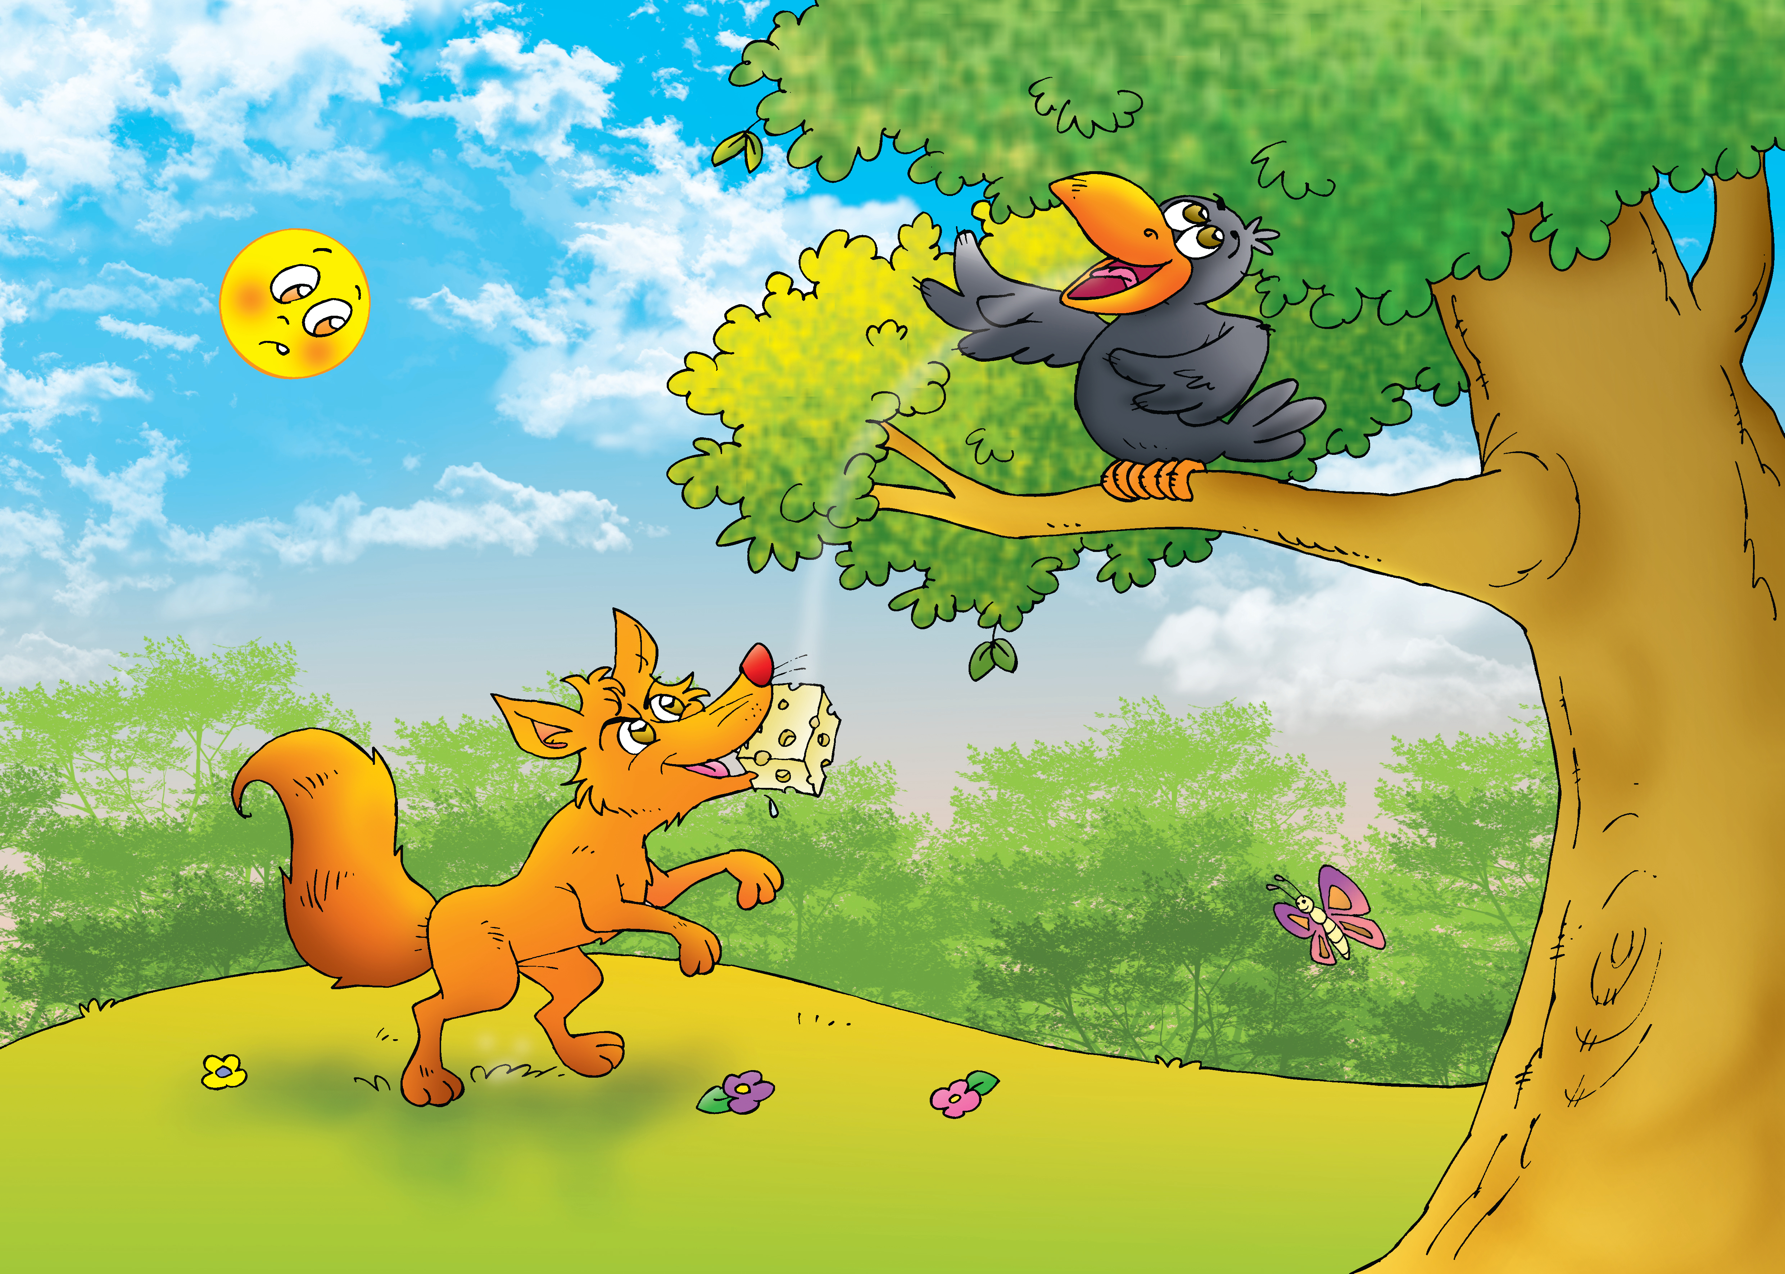
מחמאה או חנופה?
מחמאה
אמירת דברי שבח
חנופה
דברי שבח מופרזים שמטרתם להשיג רווח אישי
האם דברי השועל לעורב הם מחמאה או חנופה?
muskocabas / Shutterstock.com
Notes:
משך השקף: 1 דקה
ראינו שהשועל השתמש במחמאות ובדברי חנופה.
מה ההבדל בין חנופה למחמאה ?
הקראת השקופית
מחמאה היא דבר שבח והלל וחנופה היא אמירת שבח מוגזמת ומופרזת , לא בשביל להחמיא באמת אלא כדי לקדם מטרה אישית.
אני רוצה שתחשבו ילדות : האם דברי השועל לעורב הם מחמאה או חנופה ?

Slide 14
בוחנים את התנהגותו של העורב
אמר השועל לעורב: "שלום לך עורב חביב, כמה יפה אתה וכמה יפות נוצותיך. האמנם נכון מה שמספרים עליך, שקולך ערב ושירתך מופלאה?"
שמח העורב לשמע המחמאות, פתח את המקור ו...פצח בשיר.
באותו רגע נפל חריץ הגבינה למטה. תפס השועל את הגבינה והופ – נעלם בריצה קלה.
מאז נזהרים כל העורבים מדברי חנופה והשועלים הרעבים מחפשים גבינה...
כיצד מתנהג העורב?
Notes:
משך השקף: דקה וחצי
בואו נעבור לבחון את התנהגותו של העורב כדי לזהות את תכונותיו ולאפיין אותו.
הקראת השורה המודגשת שבמסגרת.
העורב יודע שנוצותיו שחורות ולא יפות, הוא מכיר את קולו שאינו ערב, ובטוח ששירתו אינה מופלאה.
אבל כשהוא שומע את דברי החנופה החוזרים ונשנים של השועל הוא "שמח לשמע המחמאות" הוא מקבל בתמימות את דברי החנופה המוגזמים כאילו הם מחמאות אמיתיות.
העורב האמין לדברי השועל והחל לפצוח בשיר – בלי היסוס ובקלות דעת.

Slide 15
מאפיינים את דמותם של השועל והעורב
אילו מבין התכונות מתאימות לשועל
ואילו מתאימות לעורב ?
חנפנות, תמימות, ערמומיות, חוכמה, חמדנות, חלקלקות, קלות דעת, פיקחות, צביעות, אנוכיות.
Notes:
משך השקף: 3 דקות
בתחילת השיעור למדנו שבמשל על בעלי חיים מרבים להשתמש בהאנשה
גם במשל שקראנו מייחסים תכונות אנושיות לשועל ולעורב.
לפניכן מאגר של תכונות ...
הקראת השקופית
נסו להתאים תכונות אנושיות לשועל ולעורב על פי המעשים וההתנהגויות שלהם.
כתבו את התכונות במחברת בשני טורים.
יש לכן 2 דקות...

Slide 16
מאפיינים את דמותם של השועל והעורב
חנפנות
ערמומיות
חוכמה
חלקלקות
חמדנות
אנוכיות
צביעות
פיקחות
תמימות
קלות דעת
Notes:
משך השקף: 1 דקה
בואו נקרא את התשובה הנכונה, בדקו את תשובתכן במחברת.
הקראת השקופית

Slide 17
נמשל - מוסר ההשכל
מאז נזהרים כל העורבים מדברי חנופה והשועלים הרעבים מחפשים גבינה...
מה ניתן ללמוד מהמשל ?
Notes:
משך השקף: דקה וחצי
הקראת השקופית
מה אתן חושבות ילדות? מה ניתן ללמוד מהמשל? מה הנמשל של המשל שקראנו?
לא להאמין לדברי חנופה ,להיזהר מהם ולבחון האם הם אמינים.
ניתן להבין שדברי השועל הם חנופה. כי דבריו מוגזמים ומטרתם להשיג רווח אישי.
הם מוגזמים מבחינת ריבוי דברי השבח.
וכולנו יודעות שלשועל היה אינטרס להשיג את הגבינה.

Slide 18
רגשות ומחשבות
Notes:
משך השקף: 2 דקות
המשל אינו מתאר את הרגשות והמחשבות של השועל והעורב בסוף הסיפור.
איך הרגיש השועל באותו רגע שהוא תפס את הגבינה? אילו מחשבות עלו במוחו?
כיצד הרגיש העורב בזמן שהגבינה צנחה מפיו למטה ? ואלו מחשבות עברו בראשו ?
חשבו וכתבו במחברת.
יש לכן 2 דקות.

Slide 19
רגשות ומחשבות
איני יכול לדבר מרוב בושה ועלבון. איך האמנתי לדברי החנופה של השועל הידוע והמוכר בתחבולותיו בקרב חבריי העורבים"
"אין שבע ומרוצה ממני. שוב הצלחתי במזימתי ,ובחוכמתי הרבה השגתי את מבוקשי. "
Notes:
משך השקף: 1 דקה
אני בטוחה שכתבתן רגשות ומחשבות מרתקים.
הנה מה שאני כתבתי.
הקראת השקופית.

Slide 20
הלקח מהסיפור
מה נלמד מהסיפור?
סוף מעשה במחשבה תחילה
כבדהו וחשדהו
יהי כבוד חבר חביב עליך כשלך
Notes:
משך השקף: 2 דקות
מטרת המשל ללמד אותנו בני האדם לקח , כיצד נתנהג בין אדם לחברו.
חז"ל לימדו אותנו התנהגות נאותה בין אדם לחברו. לפנינו פתגמים מדברי חז"ל בואו נראה כיצד הם מתאימים ללקח שלמדנו מהמשל.
"סוֹף מַעֲשֶׂה בְּמַחֲשָׁבָה תְּחִלָּה"- יש לחשוב ולתכנן את המעשה עד סופו ורק אז לפעול – למדנו מפזיזותו של העורב שלא חשב לפני המעשה ופצח בשיר.
"כבדהו וחשדהו"- הוא פתגם שמורה לנהוג בבני אדם ביחס דו-ערכי: מצד אחד, יש לנהוג בכבוד, ומאידך אין לתת אמון בלתי מוגבל, אלא יש לנקוט אמצעי זהירות. העורב היה צריך לנהוג בכבוד לשועל שהתייחס אליו בידידות וגם לבחון היטב מה הסיבה לדברי החנופה שלו.
"יהי כבוד חברך חביב עליך כשלך" – יש לנהוג עם הזולת בכבוד כפי שהיינו רוצים שינהגו איתנו. השועל לא נהג בכבוד עם העורב כפי שהיה רוצה שהעורב ינהג איתו.
אני בטוחה שתמצאו עוד פתגמים מדברי חז"ל שיתאימו ללקח מהסיפור. (מה ששנוא עליך..)

Slide 21
מסיימים ומסכמים
קראנו את המשל "השועל והעורב".
למדנו על האנשה במשל .
זיהינו את תכונותיהם של השועל והעורב.
הבנו את הנמשל ואת מוסר ההשכל של המשל.
Notes:
משך השקף: 1 דקה
הקראת השקופית

Slide 22
ממשיכים לתרגל
בחרו משימה אחת מבין שתי המשימות.
כתבו עצה לעורב כדי שידע להינצל מערמומיותו של השועל בפעם הבאה.
העורב פגש חבר. כתבו את הסיפור שסיפר העורב לחברו על מה שקרה לו .
Notes:
משך השקף: 1 דקה
הקראת השקופית
בהנאה!
שלום ילדות, נהניתי מאד להיפגש אתכן היום וללמוד ביחד משל על השועל והעורב.
ניפגש בלמידה הבאה...

